Slide 1
Les étapes du cycle de développement du génie logiciel

Slide 2
Activités communes aux projets de génie logiciel
Définition et spécification des exigences
Ce qui inclut
Analyse de domaine
Définition du problème
Cueillette des besoins
Analyse des besoins
Spécification formelle des exigences

Slide 3
Activités communes aux projets de génie logiciel
Conception
Décider comment la technologie disponible sera utilisée pour réponde aux besoins
Ce qui inclut:
Déterminer ce qui sera réalisé par le logiciel et par le matériel
Mettre au point l’architecture du système, la définition des sous-systèmes et de leurs interactions
Élaboration des éléments internes de chaque sous-système
Conception des interfaces usagers et des bases de données

Slide 4
Activités communes aux projets de génie logiciel
Modélisation
Créer des représentation du logiciel et de son domaine d’application
Modélisation de son utilisation
Modélisation de sa structure
Modélisation de sa dynamique et de son comportement
Programmation
Assurance de qualité
Révision et inspections
Mise à l’épreuve
Déploiement

Slide 5
Modèle en Cascade
Elicitation
V
des exigences
&
V
V
Specification
des exigences
&
V
V
Conception
&
V
V
Codage
&
V
Integration et
V
Déploiement
&
V
V
Maintenance
&
V

Slide 6
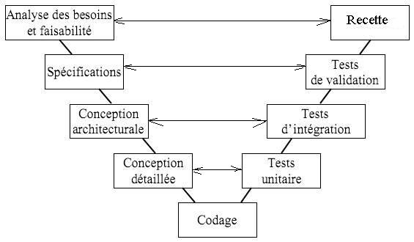
Modèle en V

